Slide 1
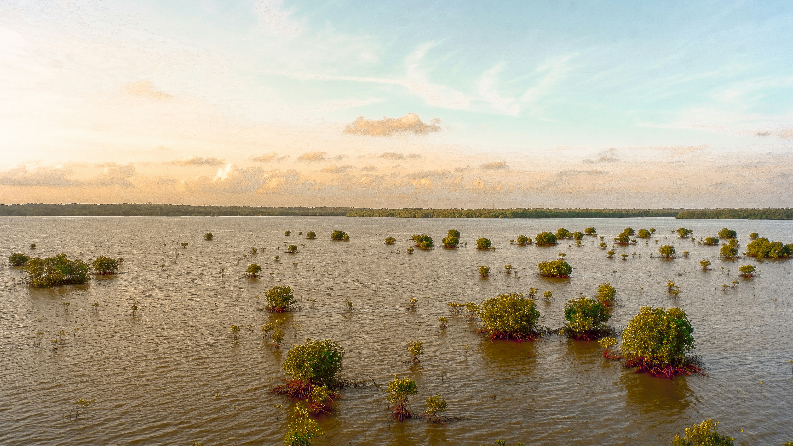

Impacto de mudanças climáticas
no contexto atuarial
João Victor Barboza Machado das Neves
Patrick Oliveira da Silva Filho
Orientação: Mariane Alves, Thais Fonseca e Viviana Lobo
15ª Semana de Integração Acadêmica — SIAc 2026
Notes:
Abrir pelo dado: o número de desastres climáticos (hidrológicos, meteorológicos e climatológicos) no último quinquênio é o maior da série. O gráfico mostra frequência, não severidade; não afirmar aumento de severidade. Eventos geofísicos (terremotos) foram excluídos por não serem climáticos.

Slide 2
CONTEXTO
Desastres climáticos atingiram em 2021–2025 o maior número das últimas duas décadas, elevando a incerteza sobre o risco segurado
Número de desastres climáticos no mundo
# de eventos por período de 5 anos
+19%
1.959
desastres climáticos em 2021–2025, o maior valor da série
1.959
1.712
1.745
1.649
1.552
Implicação para seguros
Com eventos mais frequentes, o histórico médio passa a refletir menos o risco atual, e a frequência de sinistros fica mais incerta.
Fonte: EM-DAT (CRED/UCLouvain). Exclui desastres geofísicos.
2
Notes:
Abrir pelo dado: o número de desastres climáticos (hidrológicos, meteorológicos e climatológicos) no último quinquênio é o maior da série. O gráfico mostra frequência, não severidade; não afirmar aumento de severidade. Eventos geofísicos (terremotos) foram excluídos por não serem climáticos.

Slide 3
CONTEXTO
Eventos climáticos extremos podem tornar a frequência de sinistros mais volátil e menos previsível pela média histórica
1
Clima
2
Sinistros
3
Precificação
Chuva extrema e eventos concentrados em poucos dias
Picos de frequência em meses e regiões específicos
A média histórica deixa de antecipar o mês seguinte
Sinistros mensais em uma região
Esquema ilustrativo
Evento extremo: pico não antecipado pela média
O risco fica menos estável, não apenas maior
Média histórica
3
Notes:
Ponte entre clima e seguro. A mensagem não é que o risco subiu, e sim que ficou menos estável: meses atípicos concentram sinistros e a média histórica não antecipa esses picos. O gráfico é esquemático, sem dados reais.

Slide 4
O PROBLEMA
Quando o mesmo evento atinge áreas próximas, os sinistros deixam de ser independentes entre regiões
1
Um evento, várias células
A mesma chuva intensa atinge células vizinhas no mesmo mês
2
Sinistros sobem juntos
Células próximas tendem a registrar picos ao mesmo tempo
3
Independência deixa de valer
Tratar cada célula isoladamente ignora essa co-ocorrência
Área atingida por um mesmo evento climático
4
Notes:
Mostrar o célula: o evento não respeita a fronteira das células. Vários células vizinhos são atingidos no mesmo mês. Intuição de dependência espacial, sem fórmula.

Slide 5
MODELOS CONVENCIONAIS
Modelos convencionais captam exposição, risco e clima, mas não representam explicitamente a dependência espacial
Negative Binomial (NB)
Random Forest (RF)
Estrutura
Y_{g,t} ~ NB(μ_{g,t}, φ)
…
log μ_{g,t} = log E_{g,t} + β₀ + β′X_{g,t}
Y_{g,t} sinistros na célula g, mês t
E_{g,t} exposição (domicílios segurados)
X_{g,t} covariáveis de clima e carteira
Média de muitas árvores de decisão,
cada uma treinada numa amostra dos dados
Captura
Contagens com sobredispersão
Exposição como escala do risco (offset)
Relações não lineares e interações
Sem forma funcional imposta
Fica faltando
Nenhuma estrutura espacial explícita; exposição entra como variável comum
Dadas as covariáveis, cada célula é tratada como independente das vizinhas
5
Notes:
NB: modelo de contagem com sobredispersão e exposição como offset. RF: flexível, captura não linearidades e interações. O que falta nos dois é o mesmo: nenhum usa a informação do que aconteceu nos vizinhos.

Slide 6
A PROPOSTA
O modelo proposto (SP-NB) adiciona ao risco próprio de cada célula a informação de ocorrência anormal de sinistros nos vizinhos
Risco próprio da célula
Choque nos vizinhos
Sinistros esperados
Exposição
nº de domicílios segurados
na célula g no mês t
Sobe quando o próprio risco é alto ou quando a vizinhança acabou de sofrer um choque
+
g
=
Clima
chuva no mês e no mês anterior
Carteira
pisos, qualidade e idade dos imóveis
Vizinhos com sinistros acima do esperado no mês anterior elevam a expectativa da célula g
o que a NB já captura
o que o SP-NB acrescenta
Sem vizinhos em choque no mês anterior, o SP-NB reduz-se à própria NB.
Fonte: Gudmundarson, Tzougas e Christopoulos (2026). Insurance ratemaking for climate-related claim counts using mixed Poisson spatio-temporal and temporal Besag regression models. European Actuarial Journal.
6
Notes:
Ler como uma soma: risco próprio (o que a NB já faz) mais um termo que só liga quando algum vizinho teve choque no mês anterior. Se nenhum vizinho estava em choque, o SP-NB vira a própria NB.

Slide 7
A PROPOSTA
A intensidade esperada combina exposição, características do risco e propagação espaço-temporal
Y_{g,t} ~ NB(λ_{g,t}, φ)
λ_{g,t} = E_{g,t} · [ exp(β′X_{g,t}) + ψ_{g} · Σ_{j} A_{gj} Ȳ_{j,t−1} ]
E_{g,t}
exp(β′X_{g,t})
ψ_{g}
Σ_{j} A_{gj} Ȳ_{j,t−1}
Exposição
Risco próprio
Sensibilidade da célula
Vizinhos em choque
Escala a taxa pelo nº de domicílios segurados
Efeito do clima e da composição da carteira
Intensidade da propagação para g; estimada por célula, não negativa
Nº de vizinhos Queen em choque no mês anterior
Fonte: Gudmundarson, Tzougas e Christopoulos (2026). Insurance ratemaking for climate-related claim counts using mixed Poisson spatio-temporal and temporal Besag regression models. European Actuarial Journal.
7
Notes:
Não ler termo a termo. Apontar as quatro peças pelas cores. O termo espacial entra somando à taxa (forma aditiva, como no artigo de referência), não dentro da exponencial. ψ_g é restrito a valores não negativos. Estimação por máxima verossimilhança via algoritmo EM.

Slide 8
A PROPOSTA
A matriz Queen define quais células compartilham informação espacial
A_{gj} = 1 se g e j compartilham um lado ou um vértice
1
1
1
A_{gj} = 0 caso contrário
1
g
1
1
1
1
5
vizinhos na borda
3
vizinhos no canto
No caso estudado : 9 células internas, 12 de borda e 4 de canto
Célula interna: 8 vizinhos (lados + diagonais)
8
Notes:
Como a rainha no xadrez: lados e diagonais. célula interno tem 8 vizinhos, borda 5, canto 3. Na área de estudo: 9 internos, 12 de borda, 4 de canto.

Slide 9
A PROPOSTA
Uma célula entra em estado de choque quando os sinistros superam o nível esperado para sua exposição
Sinistros mensais de uma célula
Esquema ilustrativo
1
Observado
Nível esperado para a exposição
Sinistros da célula no mês, Y_{g,t}
2
Referência
Nível esperado dada a exposição E_{g,t}
3
Choque
Ȳ_{g,t} = 1 se observado > referência; 0 caso contrário
[Confirmar no código: na referência, o limiar é o quantil 80% de uma Poisson com média = frequência global × exposição]
Ȳ
0
0
0
1
0
0
0
1
1
0
0
0
meses
9
Notes:
O choque é binário: liga (1) quando o célula teve sinistros acima do esperado para a sua exposição, desliga (0) caso contrário. No artigo de referência, o limiar é o quantil de 80% de uma Poisson com média igual à frequência global vezes a exposição. Confirmar se o código usa o mesmo limiar.

Slide 10
ESTUDO DE CASO
Construímos um painel mensal de 25 células no entorno de Taquari (RS) para testar a abordagem
-2
-1
0
1
2
-2
25
300
-1
células em malha 5×5
meses: jan/2001 a dez/2025
0
Taquari
7.500
12.855
1
observações célula-mês
sinistros no período
2
15.000
célula × mês
domicílios segurados (exposição média mensal)
unidade de observação
[Inserir mapa de localização e tamanho da célula]
10
Notes:
Taquari foi fortemente afetado pelas enchentes recentes no RS. Unidade de observação: célula × mês. 25 células em 300 meses dão 7.500 observações.

Slide 11
ESTUDO DE CASO
Cada célula-mês combina exposição, clima, composição da carteira e número de sinistros
Uma linha da base = célula g × mês t
Identificação
Sinistros e exposição
Clima
Carteira
Espacial
Células (25)
Y: nº de sinistros
Precipitação mensal
% imóveis com 2 pisos
Vizinhos em choque, t−1
Mês (300)
E: domicílios segurados
Precipitação máxima
% imóveis com 3+ pisos
apenas no SP-NB
Dias extremos
% qualidade média
Precipitação em t−1
% qualidade baixa
% idade 11–20 anos
% idade 21–30 anos
% idade 30+ anos
Covariáveis padronizadas (z-score) antes do ajuste.
[Confirmar fonte da precipitação: CHIRPS]
11
Notes:
Uma linha da base por célula e mês. Covariáveis padronizadas (z-score) antes do ajuste. O termo de vizinhança só entra no SP-NB.

Slide 12
ESTUDO DE CASO
NB, Random Forest e SP-NB Queen são comparados sobre a mesma base e o mesmo período de teste
Divisão temporal
Treino 2001–2020 · 6.000 obs. · 9.954 sinistros
Teste 2021–2025
1.500 obs. · 2.901 sinistros
Negative Binomial
Random Forest
SP-NB Queen
Benchmark estatístico de contagem
Benchmark de machine learning
NB + choque dos vizinhos em t−1
Mesmas covariáveis de clima e carteira, mesma janela de treino e de teste
Por observação célula-mês
Por célula, acumulado no teste
Erro mês a mês
Distribuição espacial do total
MAE
RMSE
R²
Acurácia % por célula
MAE e RMSE por célula
Correlação por célula
Correlação
Balance
Acurácia_{g} = 100 · (1 − |Y_{g} − Ŷ_{g}| / Y_{g}), truncada em 0
12
Notes:
Divisão temporal: treina até 2020, testa em 2021–2025 sem reestimar. As métricas olham duas coisas diferentes: o erro em cada célula-mês e se o modelo distribui bem o total acumulado entre os células.

Slide 13
RESULTADOS
O SP-NB Queen teve o melhor desempenho em todos os critérios globais, com vantagem modesta sobre a NB
Métrica | Negative Binomial | Random Forest | SP-NB Queen
RMSE célula-mês ↓ | 2,10 | 3,04 | 2,09
MAE célula-mês ↓ | 1,18 | 1,27 | 1,17
R² ↑ | 0,753 | 0,482 | 0,755
Acurácia média por célula ↑ | 87,1% | 87,6% | 87,7%
RMSE agregado por célula ↓ | 18,6 | 23,5 | 17,2
Balance (ideal = 1,00) | 1,05 | 0,91 | 1,04
Erro do SP-NB vs. NB
−0,4% RMSE célula-mês
−1,2% MAE célula-mês
−7,3% RMSE por célula
Random Forest
RMSE 45% maior que a NB
Subestima o total: 2.650 previstos vs. 2.901 observados
↓ menor é melhor ↑ maior é melhor · Teste 2021–2025: 2.901 sinistros observados
Acurácia_{g} = 100 · (1 − |Y_{g} − Ŷ_{g}| / Y_{g}), truncada em 0
13
Notes:
Fonte: tabelas 12, 13, 19 e 21 do HTML. Ser honesto: no nível célula-mês o ganho sobre a NB é pequeno (0,4% no RMSE, 1,2% no MAE). A diferença fica maior quando se olha o total por célula (RMSE por célula 7,3% menor). O RF fica bem atrás e subestima o total de sinistros.

Slide 14
RESULTADOS
No espaço, o SP-NB Queen eleva para 15 as células com acurácia acima de 90%, contra 12 nos outros dois modelos
Negative Binomial
Random Forest
SP-NB Queen
93,9
94,0
70,5
98,2
93,5
97,6
96,6
88,0
98,2
86,0
93,4
95,2
72,8
97,9
91,5
89,9
81,1
90,1
100,0
94,8
90,7
70,6
90,0
99,3
96,7
95,4
81,5
91,7
96,3
94,4
93,6
91,5
64,2
88,5
70,4
78,2
91,8
66,6
86,0
82,3
89,0
88,7
58,6
90,2
72,4
94,1
87,6
94,1
88,0
77,5
96,3
71,0
80,1
95,5
96,9
96,0
89,5
94,3
92,2
79,2
75,8
70,3
99,0
86,0
89,9
98,5
93,5
76,9
83,3
79,5
79,2
73,6
98,9
90,4
91,7
12 células > 90%
Média 87,1% · Mediana 89,9%
12 células > 90%
Média 87,6% · Mediana 90,0%
15 células > 90%
Média 87,7% · Mediana 91,5%
Acurácia por célula (%), mesma escala:
RF acerta melhor algumas células isolados, mas erra mais no agregado
≤55
14
100
Notes:
Mesma escala de cor nos três mapas. Verde mais escuro = previsão acumulada mais próxima do observado. Honestidade: o RF acerta melhor alguns células individuais (por exemplo, a borda superior direita), mas erra mais no agregado. O SP-NB tem a maior mediana e o menor RMSE por célula.

Slide 15
CONCLUSÃO
Incorporar a dependência espaço-temporal melhorou a previsão neste experimento, ainda que com ganhos modestos
1
Modelos tradicionais seguem úteis
Limitação
A NB é um benchmark forte: RMSE célula-mês só 0,4% acima do SP-NB
A base contém componente simulado (o ψ verdadeiro é conhecido) e cobre uma única área de 25 células.
Os resultados precisam ser validados em uma base real de sinistros.
2
RF traz flexibilidade, mas não bastou
Capta não linearidades, porém teve R² de 0,48 e subestimou o total
3
SP-NB Queen liderou todos os critérios
Ao incorporar os vizinhos, teve o menor erro e 15 células acima de 90%
Próximo passo: validar em dados reais e testar outras definições de choque e vizinhança.
15
Notes:
Três mensagens e uma limitação. Não vender como prova definitiva: base com componente simulado, uma única área, um único período de teste.

Slide 16
Referências
BOUDREAULT, M.; CLACHER, I.; LI, J. S.-H.; PIGOTT, C.; ZHOU, R. A changing climate for actuarial science. Annals of Actuarial Science, Cambridge, v. 17, p. 415–419, 2023. DOI: 10.1017/S1748499523000222.
CRED/UCLOUVAIN. EM-DAT: The International Disaster Database. Bruxelas. Disponível em: www.emdat.be.
GUDMUNDARSON, R. L.; TZOUGAS, G.; CHRISTOPOULOS, D. Insurance ratemaking for climate-related claim counts using mixed Poisson spatio-temporal and temporal Besag regression models. European Actuarial Journal, 2026. DOI: 10.1007/s13385-025-00443-6.
JESSUP, S.; MAILHOT, M.; PIGEON, M. Impact of combination methods on extreme precipitation projections. Annals of Actuarial Science, Cambridge, v. 17, p. 459–478, 2023. DOI: 10.1017/S174849952300009X.
ZOU, J.; ODENING, M.; OKHRIN, O. Plant growth stages and weather index insurance design. Annals of Actuarial Science, Cambridge, v. 17, p. 438–458, 2023. DOI: 10.1017/S1748499523000167.
SIAc 2026 — LabMA/UFRJ
16
Notes:
Deixar exibido durante a arguição.

